Slide 1



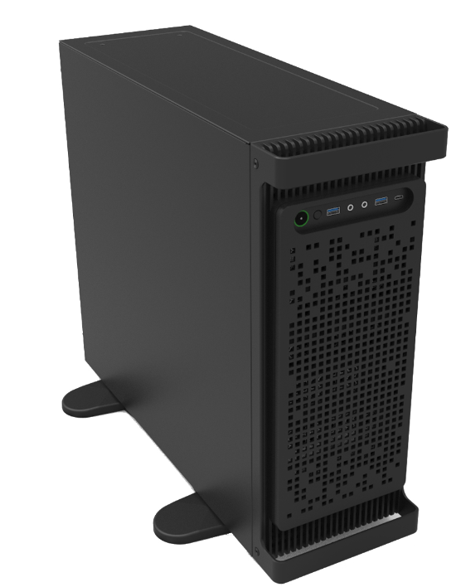
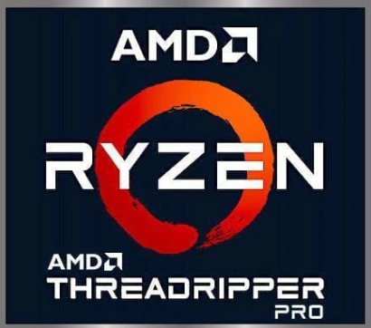
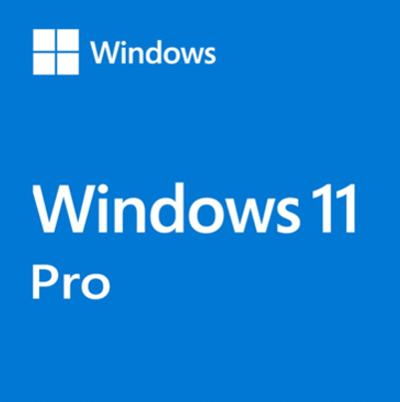

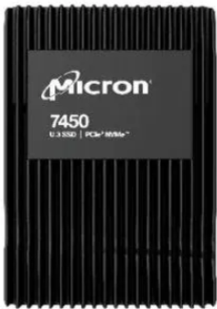

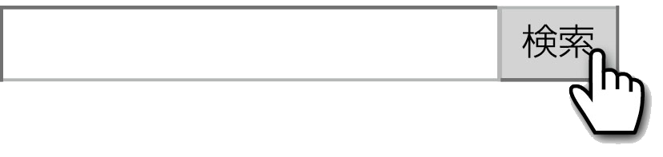
プラントの設計・工事・保全をDX化する際に！
3D計測データ処理用
HPC/ワークステーション
3D点群を軽快に処理可能な大規模点群処理用PC!
プラントDX時の3D計測データ処理を行う際に
大規模点群データも快適に処理することが可能。
レーザースキャナやポータブルスキャナ等から取得した大規模点群データを快適に処理することができるハイスペックコンピューティングを
ご紹介致します。これにより配管CADの作成や複雑形状のCADと点群の干渉をチェックし、レイアウト作成を安心して行うことが可能に！
大容量SSDを搭載したワークステーション
■ CPU：AMD Ryzen™ Threadripper™ PRO 7995WX (2.5GHz/96コア)
■ メモリ： 256GB （32GB×8） DDR5-4800
■ ストレージ：【RAID 0】15.36TB U.3 NVMe（×2）
■ グラフィック：NVIDIA® RTX™ 6000 Ada 48GB-GDDR6（DisplayPort x4）
■ OS： Windows® 11 Pro 64bit
■ 光学ドライブ： なし
■ 電源：1200W（80 Plus Platinum 認証）
■ 3年間センドバック方式ハードウェア保証
APPLIED
WST-RTP7995WXAS3Q2TTNVM
/RTX6000Ada
5,998,000
（税込）
円
カスタマイズのご要望も承ります
RAID 0 15.36TB×2搭載なので、実質 約30TBの特大ストレージを搭載!
プラントDX時に3D計測データ処理を行う際に、ストレージ容量が足りなくなることが多々あるかと存じます。安心して業務を進めるためにも、初期ストレージの容量は非常に大切です。安心して大規模点群処理を行いたいなら、是非こちらのモデルが
オススメです。安心の３年保証で長期利用にも向いております。
https://www.applied.ne.jp/rs/
デ
ジ
タ
ル
丸
ご
と
ア
プ
ラ
イ
ド
または
アプライド Biz

Slide 2


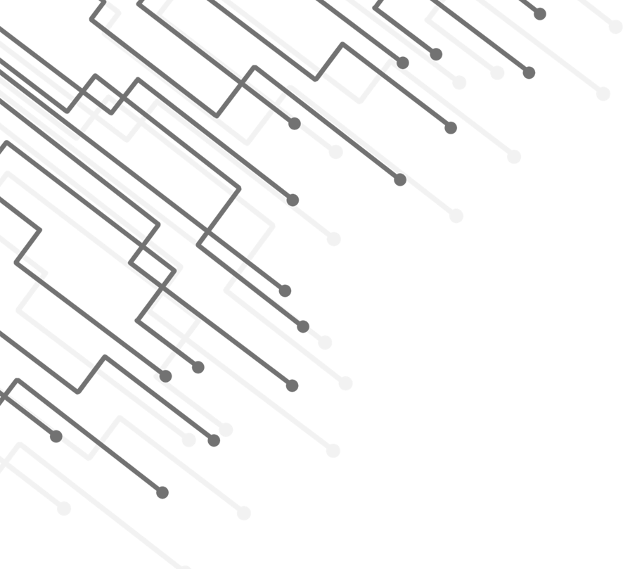
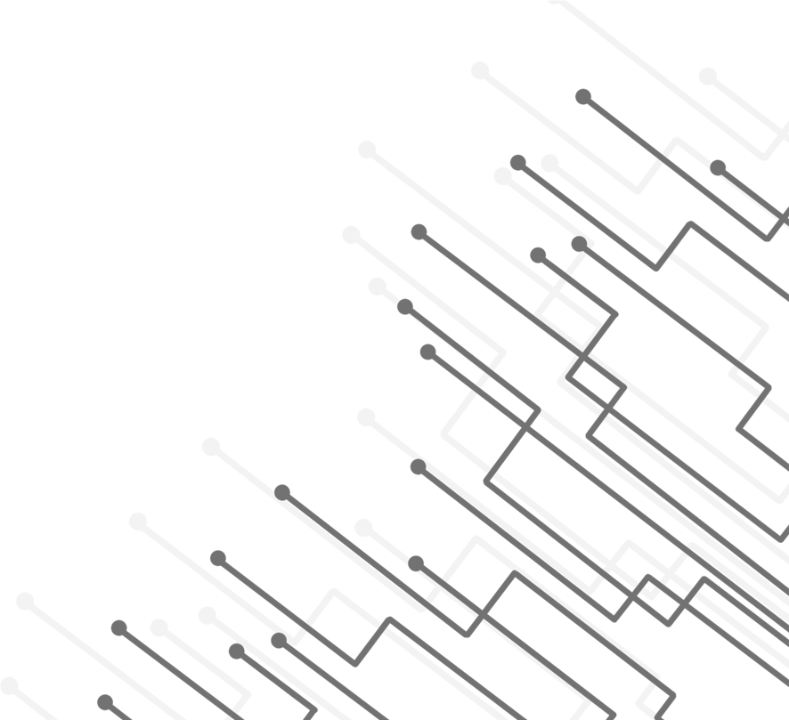
プラントの設計・工事・保全をDX化する際に！
3D計測データ処理用
HPC/ワークステーション
3D点群を軽快に処理可能な大規模点群処理用PC!
プラントDX時の3D計測データ処理を行う際に大規模点群データも快適に処理することが可能。
レーザースキャナやポータブルスキャナ等から取得した大規模点群データを快適に処理することができるハイスペックコンピューティングをご紹介致します。
こういったハイスペックコンピューティングを採用することで、配管CADの作成や複雑形状のCADと点群の干渉をテンポよくチェックし、レイアウト作成を快適に安心して行うことが可能に！
RTX4000 Adaに定番の上位性能スペックで構成されたバランスの取れたモデル
■ CPU：AMD Ryzen™ Threadripper™ PRO 7995WX(2.5GHz/96コア)
■ メモリ： 256GB （32GB×8） DDR5-4800
■ ストレージ：【RAID 0】15.36TB U.3 NVMe（×2）
■ グラフィック：NVIDIA® RTX™ 4000 Ada 20GB-GDDR6
（DisplayPort x4）
■ OS： Windows® 11 Pro 64bit
■ 光学ドライブ： なし
■ 電源：1200W（80 Plus Platinum 認証）
■ 3年間センドバック方式ハードウェア保証
APPLIED
WST-RTP7995WXAS3Q2TTNVM
/RTX4000Ada
5,298,000
税込
円
RTX2000 Adaに上位性能スペックで構成されたコストパフォーマンスの良いモデル
■ CPU：AMD Ryzen™ Threadripper™ PRO 7995WX(2.5GHz/96コア)
■ メモリ： 256GB （32GB×8） DDR5-4800
■ ストレージ：【RAID 0】15.36TB U.3 NVMe（×2）
■ グラフィック：NVIDIA® RTX™ 2000 Ada 16GB-GDDR6
（miniDisplayPort x4）※miniDP-DP変換ケーブル付属
■ OS： Windows® 11 Pro 64bit
■ 光学ドライブ： なし
■ 電源：1200W（80 Plus Platinum 認証）
■ 3年間センドバック方式ハードウェア保証
APPLIED
WST-RTP7995WXAS3Q2TTNVM
/RTX2000Ada
5,198,000
税込
円
https://www.applied.ne.jp/rs/
デ
ジ
タ
ル
丸
ご
と
ア
プ
ラ
イ
ド
または
アプライド Biz

